Slide 1
基于室温原子的量子存储
报告人 修中淇

Slide 2
摘要
在过去的十几年中，量子存储器在各种各样的存储方案中得到了研究。高存储读取效率、低噪音、长寿命、室温环境，这四点是衡量量子存储器是否实用的重要标准[1]。其中室温环境不需要复杂的制冷设备，操作起来更简便，因此室温量子存储器的实用性更强，就好像室温超导材料更实用一样。
遗憾的是，大量的实验和理论证明上述四点很难同时被满足。 室温条件下，碰撞导致的荧光噪音与信号频率相近，部分解决此问题的方案也导致严重的四波混频噪音，导致观察不到量子特性。
本次将介绍目前提出的几种已经实现的室温存储方案。虽然它们可以真正运行在室温条件下，并具有宽带或低噪音的特性，但存储器的其他方面性能仍待优化。
[1]物理学报, 2019, 68(3): 030307-1-030307-14

Slide 3
内容
量子存储介绍
室温量子存储方案
代表性工作与应用
总结与展望

Slide 4
量子存储介绍
01
本节介绍各类量子存储方案及原理，并对其优缺点进行比较

Slide 5
量子存储简介
介质对光脉冲有吸收。如果被吸收的光脉冲能够映射到原子自旋波，而这种自旋波可以在一段延时之后被转化回光脉冲，那么就实现了光脉冲的存储和读取。最早的光存储器存储的是经典的脉冲光。
后来人们尝试着将承载着量子信息的单个光子也存储起来，希望利用存储器进行远距离量子通信。
目前，量子存储方案的种类有电磁诱导透明存储(EIT)、磁场梯度回波存储(GEM)、远失谐拉曼存储、梯形量子存储、原子频率梳存储(AFC)等。

Slide 6
量子存储器的性能指标
技术指标 | 定义 | 对量子通信结果的影响
保真度 | 写入及读出量子态相似度 | 量子态传输准确性
效率 | 光子写入及读出的几率 | 决定量子态传输速率
时间 | 存储时长 | 决定量子态传输距离
带宽 | 频域吸收带宽 | 决定量子态传输速率
多模式 | 存储容量 | 决定量子态传输速率
工作波长 | 光子波长 | 光纤传输要求通讯波段
可集成性 | 微纳尺度存储器件 | 实际应用中的可扩展性
乘积定义为时间带宽积

Slide 7
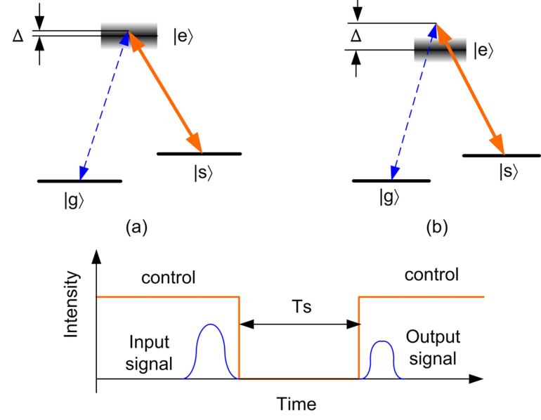
Λ 型三能级系统
典型存储过程：将Control光（波长接近于s和e能级之间的共振）施加到存储介质，并确保在单光子信号（也称为Probe光，其波长靠近g和e之间的谐振）进入介质之前，所有原子都处于基态g。
控制光束和信号光束必须处于双光子共振条件下，但每个场都可以从激发能级e失谐一个量Δ。
在Signal脉冲完全进入介质后，Control光绝热地减少到零，信号光子可以相干地映射到原子自旋波上。
保留了量子特性的信号光子可以稍后通过重新施加Control光束来获取。

Slide 8
电磁诱导透明 (EIT)存储
在强控制光的作用下，介质原来的共振吸收峰消失并出现透明窗口。这个透明窗口的宽度在 MHz 量级。探测光在透明窗口内感受到的是几乎无吸收的正常色散。
光脉冲在正常色散介质中会出现慢光效应，其会导致脉冲宽度变窄。本来在空气中脉宽远大于存储介质尺寸的脉冲可以被整个压缩到存储介质中，探测光进入介质中后与介质形成暗态激化子,并以远低于光速的速度在介质中传播。[1]关闭控制光后，透明窗口消失，待存储的脉冲会被介质吸收，并以相干态的形式存储在介质中。一段时间后，重新打开控制光便可将存储的光子读取出来。
基于冷原子的 EIT 存储已经实现对单光子态的存储，对经典光脉冲的存储效率已经达到了92%，而且四波混频噪音可以忽略。
[1]2000 Phys. Rev. Lett. 84 5094

Slide 9
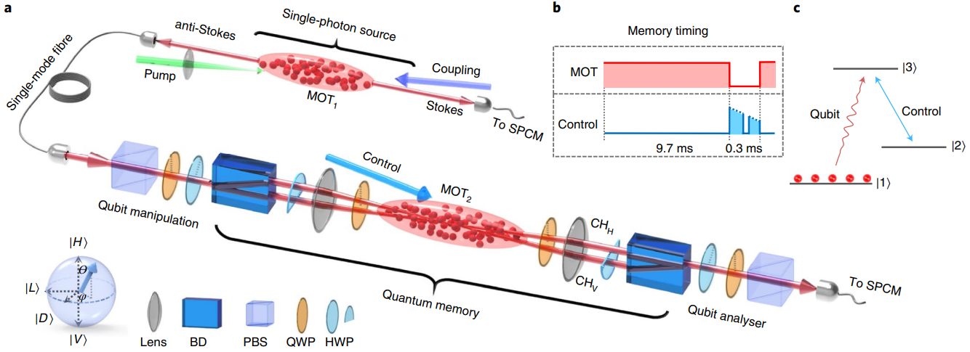
EIT实现单光子态的存储
2019 年, 华南师范大学颜辉研究组基于冷原子EIT实现了85%的双通道单光子存储效率，保真度＞99%，对于单通道存储器，存储和读出单光子时间波形的优化效率可高达90.6%。[1]
MOT1中激光冷却的原子被泵浦到最低超精细能级$\left.|5S_{1/2},F=2\right\rangle$，跃迁到$\left.|5S_{1/2},F=3\right\rangle 。$使用具有反向传播泵浦和耦合激光束的自发四波混频产生时频纠缠窄带光子对.
MOT2中，为了最大限度地减少由多塞曼子态引起的非均匀控制光位移引发退相干，并避免基态和相邻激发态之间的非共振耦合，
选用$\left.|1\right\rangle =$ $\left.|5S_{1/2},F=2,m_{F}=2\right\rangle$
$\left.|2\right\rangle =$ $\left.|5S_{1/2},F=3,m_{F}=2\right\rangle$
$\left.|3\right\rangle =$ $\left.|5P_{1/2},F=3,m_{F}=3\right\rangle$
[1] Nat. Photonics 13, 346–351 (2019)
Notes:
Li J F, Wang Y F, Zhang S C, He J Y, Cheng A Q, Yan H, Zhu S L 2017 arXiv:1706.01404

Slide 10
EIT应用在宽带室温存储的问题
室温条件下原子运动剧烈, 碰撞荧光噪音严重[1], 碰撞荧光噪音和EIT存储方案中的待存单光子的频率相同或相近, 所以很难被滤除.
EIT 方案的透明窗口一般都在 MHz 量级,不适合用来实现宽带存储。即使使用足够强的控制光来产生更宽的透明窗口, 但是这个窗口的宽度仍然受到激发态的超精细分裂的限制(对于碱金属原子, 激发态的超精细分裂在100MHz的量级)
[1]2007 Phys.Rev. A 75 040101
Notes:
Manz S, Fernholz T, Schmiedmayer J, Pan J W 2007 Phys. Rev. A 75 040101

Slide 11
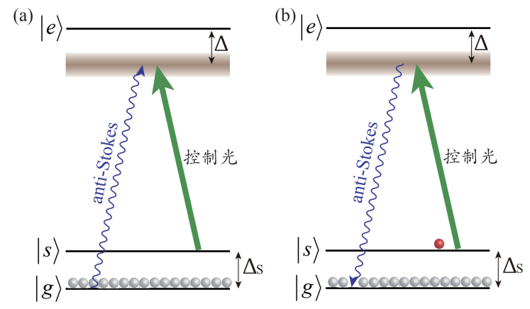
远失谐拉曼存储
为解决近共振情况下的碰撞荧光噪音和存储带宽太小的问题，牛津大学的Walmsley研究组于十几年前开始尝试远失谐拉曼存储。
利用一束远失谐的强控制光脉冲与原子相互作用，并激发出一个虚能级。借助这个虚能级，外来的单光子或者较弱的激光脉冲可以耦合到 Λ 型三能级原子的存储态上。
控制光脉冲和待存光子需要在频率上达到双光子共振，如图所示。控制光脉冲的强度和带宽决定了存储带宽。
存储一段时间后，重新打开控制光便可以将存储在原子池里的集体激发态以 anti-Stokes 光子的形式读取出来。
拉曼存储器需要磁屏蔽以消除自旋波相位演化带来的退相干。由于不需要像磁场梯度回波存储那样要等待自旋波的演化和相位恢复，所以拉曼存储在时序控制方面更直接，可以在任意时间进行读取操作。
2010 Nat. Photon. 4 218
Notes:
Reim K F, Nunn J, Lorenz V O, Sussman B J, Lee K C, Langford N K, Jaksch D, Walmsley I A 2010 Nat. Photon. 4 218

Slide 12
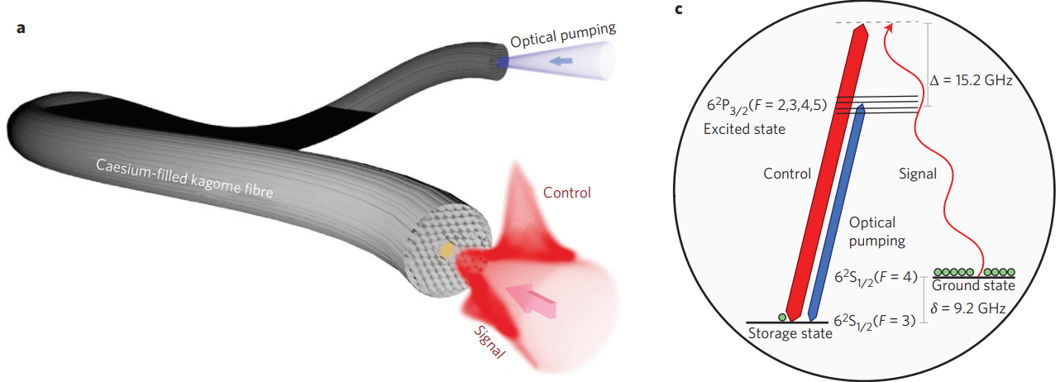
远失谐拉曼存储方案应用在室温的问题
2014年, Walmsley研究组在具有 kagome 结构的空心光纤中充入铯原子, 实现了单光子量级的室温远失谐拉曼存储[1]。控制脉冲和信号脉冲在852nm的中心波长处具有1.0GHz的带宽，二者频率间隔为9.2GHz且正交极化。
在远失谐拉曼存储方案中, 需要很强的控制光将外来光子耦合到原子系综里面, 而这个强控制光会产生严重的四波混频噪音. 控制光的失谐越大, 信号光子和荧光噪音的频率差就可以越大, 经过频率滤波后荧光噪音就越少, 但是失谐越大, 四波混频噪音越不可忽略. 当强控制光的失谐大到和基态超精细分裂相当时, 四波混频噪音变的不可忽略。
为了实现远失谐拉曼存储, 控制光的失谐既要足够大以避开荧光噪音(几个 GHz 的分布范围)又要足够小(远小于基态超精细分裂)以减小四波混频噪音的影响。
2014 Nat. Photon. 8 287

Slide 13
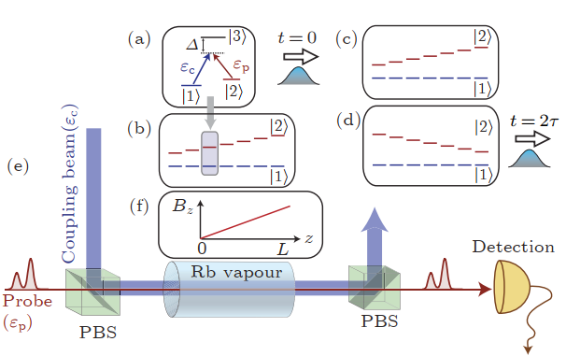
磁场梯度回波存储(GEM)
原子池的纵向上施加线性梯度磁场。不同的磁感应强度导致原子能级移动不同，因此待存储的光子在纵向上感受到的失谐是逐渐变化的，待存光子的各种频谱成分沿纵向被逐渐吸收
这种渐变的失谐带来了原子波函数的相位演化速度也是渐变的。在读取时，使磁场梯度反转，原子波函数的相位差反向演化经过一定的演化时间，波函数的相位恢复到初始状态并出现干涉增强，存储的光子便可被取出来。
从相位的演化和恢复这方面来看，梯度回波存储与原子频率梳类似。另外，梯度回波存储还结合了拉曼存储的特点：一束强的耦合光将待存光子转移到长寿命的基态上，这样便克服了激发态寿命太短的问题。等到读取的时候这个强的耦合光相当于拉曼存储中的读光。
2009 Nature 461 241

Slide 14
不足之处
EIT与远失谐拉曼存储的区别在于EIT 方案存储在原子能级共振附近，而拉曼存储则是利用双光子共振，失谐远大于EIT，并且拉曼存储可以实现较宽带宽存储。(目前已经实现铯和铷的GHz，金刚石和氢分子超THz的存储带宽)
上述三个存储方案，采用的能级结构都是 Λ 型能级结构，采用的原子初态是碱金属原子基态超精细分裂的某一个子能级，采用的中间态为碱金属原子的第一激发态，而采用的存储态是基态超精细分裂的另外一个子能级。
这样的存储态的寿命长，但是也有一个缺点：原子初态能级和存储态能级间的频率差不到10GHz，比如铯原子的基态超精细分裂只有9.19GHz。 总之，基于室温碱金属原子的Λ型量子存储似乎不能在原理上同时消除荧光噪音和四波混频噪音。(FWM过程会提及)与热原子实验不同的是：在冷原子实验中碰撞荧光噪音不严重。通过最优化控制脉冲技术可以实现82.6%的总存储效率. [1]
2019 Nat. Commun. 10 148

Slide 15
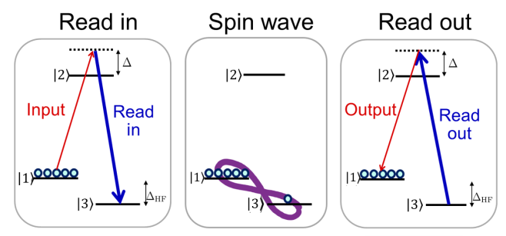
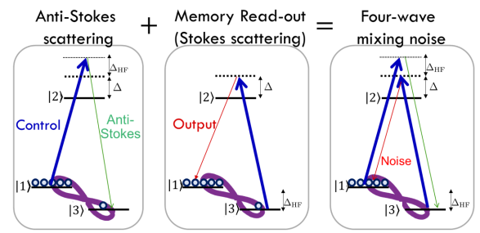
碰撞荧光噪声与四波混频噪声
Collisional fluorescence
导致写入与读出过程的退相干，热原子中较明显(几个GHz的分布范围)
Four-wave mixing
施加读出的控制光时，反stokes散射过程产生光子，其与预期存储转换写入存储器的光子处于相同模式。因此，该光子与任何检索到的信号都无法区分，从而增加了噪声，破坏了存储/检索到的量子态。
该过程的噪声已被证实对于单光子存储来说影响较大[1]
同时也有一些抑制其的方法：
1）通过选择定则
2）增加相对耦合的反斯托克斯场
3）操纵态密度
4）破坏四波混频相位匹配条件
[1] New Journal of Physics, 17(4):043006, 2015.

Slide 16
室温量子存储方案
02
本节介绍Treutelin组利用EIT与Walmsley组利用ORCA与AFC三个已经实现的工作，并展示相应的实现原理与结果

Slide 17
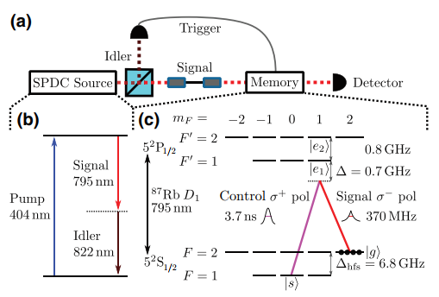
Single Photon Storage EIT---Treutelin 2022PRXQ
存储器利用原子超精细结构中的偏振选择规则，并通过在远高于激发态辐射衰减率的带宽下工作，来抑制读出噪声。
该存储器在热$87Rb$蒸气的$795nmD_{1}$线上工作。
SPDC Source：提供了高质量和可调带宽的单光子，通过PPKTP中的自发参数下转换，404nm的Pump光被转换为795nm的Signal与822nm的Idler光。在存储器的输入处测量得到$g_{input}^{(2)}=4.21×{10}^{−2}$
最初制备在$基态\left.|g\right\rangle =$ $\left.|F=2,m_{F}=2 \right\rangle$，四能级Λ系统：
$\left.|g\right\rangle =$ $\left.|F=2,m_{F}=2 \right\rangle \left. |s\right\rangle =$ $\left.|F=1,m_{F}=0 \right\rangle$
$\left.|e_{1}\right\rangle =$ $\left.|F′=1,{m′}_{F}=1 \right\rangle \left.|e_{2}\right\rangle =$ $\left.|F′=2,{m′}_{F}=1 \right\rangle$
${σ^{−}的信号光子通过σ}^{+}$的控制光映射到存储$\left.|g\right\rangle$和$\left.|s\right\rangle$之间的自旋波激发。
最终优化信噪比与效率得到的工作点为$∆=−2π×700MHz$
PRL 119, 060502 (2017)

Slide 18
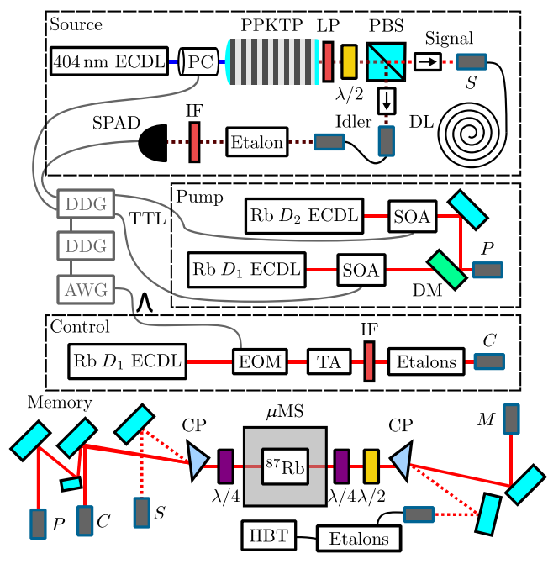
ECDL:外腔二极管激光器
PC:Pockels腔
PPKTP:单片周期性极化磷酸钛钾腔
IF:窄带干扰滤波器
Etalons:标准具(550MHz带宽，25.5GHz FSR)
SPAD:单光子雪崩二极管
DDG:数字延迟发生器
AWG:任意波形发生器
SOA:半导体光放大器
DM:二向色镜
EOM:电光调制器
CP:方解石偏振棱镜（控制与信号光线性正交极化）
μMS:四层μ金属磁屏蔽
标签S、P和C分别表示信号、泵浦和控制到存储器的光纤
S到e1的峰值拉比频率为$2π×400MHz$
第一个CP将控制与信号光组合，通过光纤外耦合透镜聚焦到Rb池中心480um的直径，第二个CP将二者分离。

Slide 19
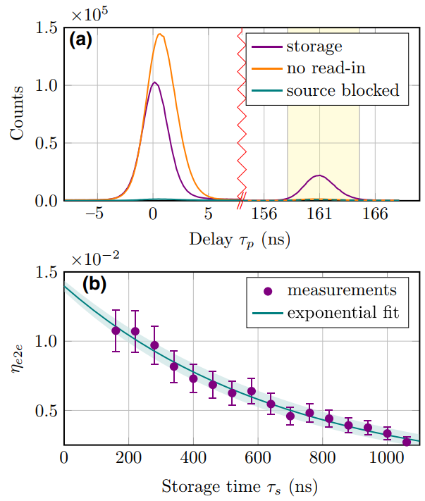
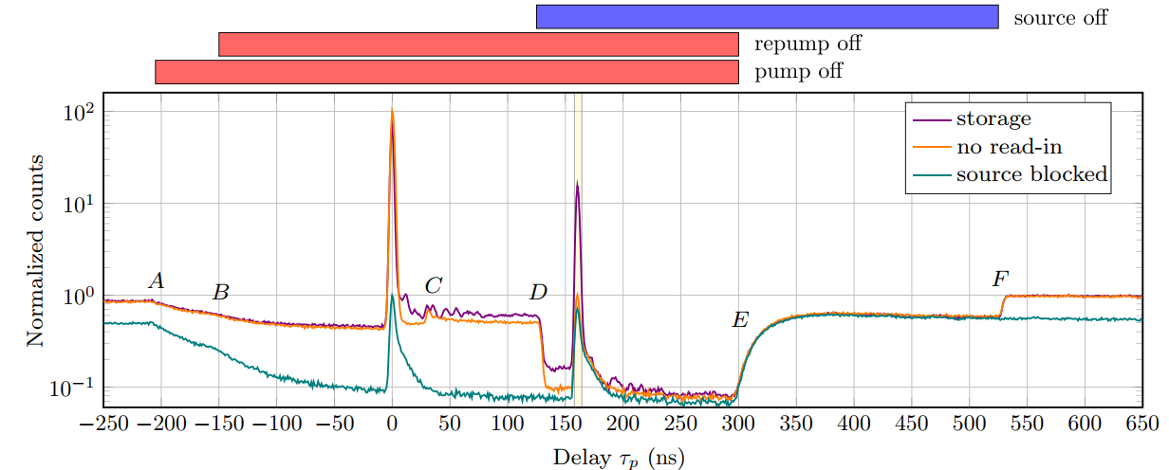
端对端效率$η_{e2e}=\frac{N_{ret}−N_{noise,tot}}{N_{herald}η_{h}η_{det}}$与存储时间成指数衰减
$N_{ret}$为读出的光子数, $N_{noise,tot}$为读出窗口探测到的噪声光子数， $N_{herald}$为输入的光子数， $η_{h}$为指定单光子探测器的量子效率(此处取60%)
信噪比$SNR=\frac{N_{ret}−N_{noise,tot}}{N_{noise,tot}}=10.8\left(1.5\right)$
读出的光子$g_{2,ret}^{(2)}=0.117(23)$
A/B处输入光子触发了电子器件，Pump关闭时原子荧光呈指数衰减。
C处存储曲线与无读出光输入的差异由EOM切换控制及其有限的消光比引起。
D处陡峭下降对应于SPDC的Pockels单元关闭，E的上升对应两个Pump激光器重新接通，最后F处标志着源重新打开。

Slide 20
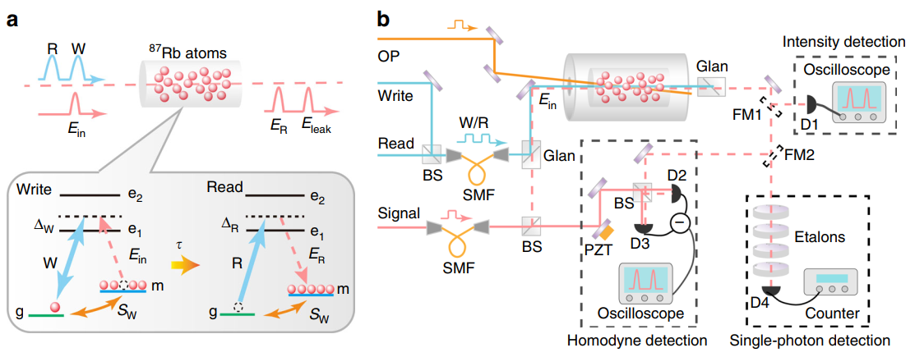
Far off-resonant Raman Memory
$原子最初被制备在\left.|m\right\rangle =$ $\left.|5S_{1/2},F=2 \right\rangle$态上($\left.|g\right\rangle =$ $\left.|5S_{1/2},F=1 \right\rangle$)，输入信号脉冲 ${\text{E}}_{in}$被存储为原子自旋激发$S_{W}$，自旋激发由具有拉比频率 ${\text{Ω}}_{W}$和失谐ΔW=3GHz 的写入脉冲W引起。在一定的延迟τ之后，可以通过拉比频率为${\text{Ω}}_{R}$和失谐ΔR的读取脉冲R读出${\text{E}}_{R}$。激发态为$\left.|e_{1}\right\rangle =$ $\left.|5P_{1/2},F=2 \right\rangle$, $\left.|e_{2}\right\rangle =$ $\left.|5P_{3/2} \right\rangle$。
弱信号光束${\text{E}}_{in}$和${\text{E}}_{R}$的偏振垂直于强驱动光束W和R。
翻转反射镜FM1,2允许通过强度、零差和单光子来选择性地选择检测。

Slide 21
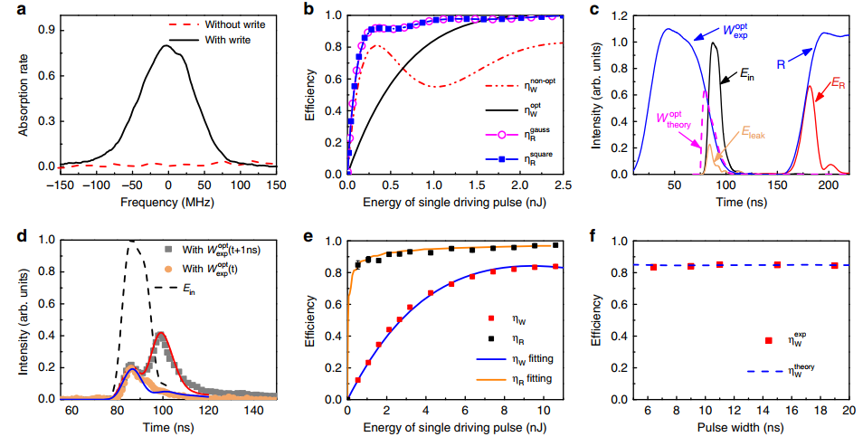
总存储效率与优化
a:弱信号光吸收率与拉曼失谐频率的关系
b:强控制光不同脉冲能量/波形的效率
c:写入光W,信号光$E_{in}$,泄露光$E_{leak},$读出信号$E_{R}$,读出光R的相对强度的时序变化
d:写入脉冲泄露信号的波形
e:存储与读出效率随驱动脉冲(W,R)的关系
f:写入效率与信号光$E_{in}$脉宽的关系
${拉曼存储的总效率原则上为η}_{T}=η_{W}{×η}_{R},η_{W}=({\overline{N}}_{E_{in}}−{\overline{N}}_{E_{leak}})/{\overline{N}}_{E_{in}},$ $η_{R}={\overline{N}}_{E_{R}}/({\overline{N}}_{E_{in}}−{\overline{N}}_{E_{leak}})$
实验证明通过对写入脉冲的时间形状的动态控制可以打破拉曼存储器的效率。基于给定的$E_{in}$驱动$Ω_{W}^{opt}(t)$并利用AOM控制W光脉冲的时间分布（如图c）,最优的$W_{exp}^{opt}(t)$相对于延迟1ns的写入脉冲，泄露信号的强度低了一倍。
最终优化后，在当输入信号脉冲包含0.4至104个平均光子时总存储效率达到82%

Slide 22
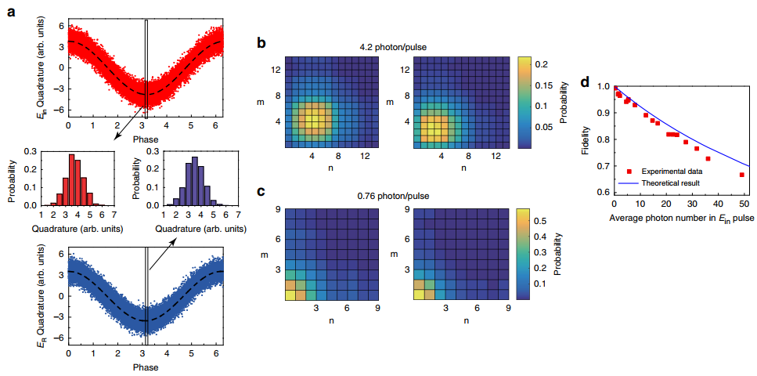
保真度
a:输入与读出信号随相位变化的振幅变化
（零拍探测记录$E_{in}$与$E_{R}$的振幅），写入和读取脉冲由同一激光器产生，并使用一个强度调制器进行控制。
b,c:不同平均光子数的脉冲对应的密度矩阵
d:输入脉冲平均光子数与保真度的关系
$保真度F={\left|Tr(\sqrt{\sqrt{ρ_{in}}ρ_{out}\sqrt{ρ_{in}}})\right|}^{2}$ $其中ρ_{in}$与$ρ_{out}$为$E_{in}$和$E_{R}$的重构密度矩阵。
在少光子水平上，保真度容易因过量噪声而降低，并且主要由FWM过程[1]与自发拉曼散射(强写入脉冲与$\left.|g\right\rangle$态)引起。实验中自发散射噪声小于0.02个光子/存储过程，ASFWM噪声小于10%。
无条件保真度$F=1/[1+{\overline{N}}_{E_{in}}(1−\sqrt{η_{T}})]$,在图d中取$η_{T}=82.0\%$进行理论模拟，实际测量得到的数据点由于噪声影响，保真度低于预测值。 $F$在${\overline{N}}_{E_{in}}≤49$时突破了无克隆限制[2]

Slide 23
带宽与相干时间
在实际的拉曼存储器中，带宽是由强驱动脉冲动态产生的。实验中最短的Ein脉冲具有6ns的FWHM和170MHz的带宽。主要取决于R脉冲的上升时间的ER信号脉冲的FWHM是13ns，对应于77MHz的带宽。
退相干时间是良好量子存储器的另一个重要标准，测量值约为1.1μs。
50%存储效率下的延迟带宽乘积为86。(定义为存储时间与信号脉冲持续时间之比)
通过使用较短的信号脉冲和与激光束直径相同的毫米级抗弛豫涂层单元，可以将延迟带宽积增加到10^3与几微秒的典型退相干时间。
Sum：此实验实现的远失谐拉曼存储(写光失谐为3GHz)
存储效率为82% 无条件保真度为98% 带宽为77MHz(远高于EIT与GEM方案几十倍)

Slide 24
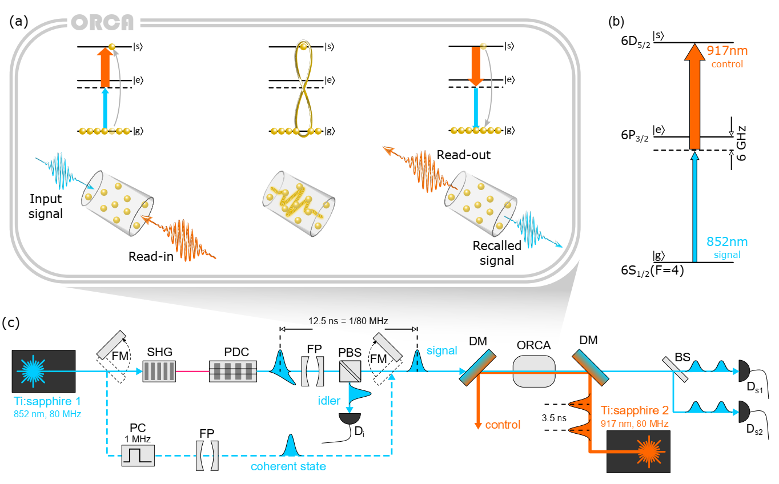
Off-resonant cascaded absorption-Walmsley组
基于非共振梯形吸收的量子存储
这里的存储态是双激发电子态，即使在高温下也没有热激发,因此该协议原则上不需要在存储之前准备原子系综。强控制光没有耦合初态, 因此荧光噪音较低，同时强控制光和待存光子的频率差距很远, 因此仅仅使用滤波片就可以将强控制光滤除。
由于级联配置，不存在可以填充存储状态的散射过程，因此消除了限制宽带量子存储器的四波混频噪声[1]。使用低损耗干扰滤波器可以容易地实现对输出检测上的控制场泄漏的有效抑制，原则上使得外部设备效率接近内部存储器效率。
弱输入信号脉冲和强读入控制脉冲在铯蒸气中反向传播。
宽带场与双激发态$\left.|s\right\rangle$发生双光子共振，同时与中间态$\left.|e\right\rangle$远失谐。
存储器将输入信号映射到基态$\left.|g\right\rangle$和$存储态\left.|s\right\rangle$之间的集体原子相干。
在所需的存储时间后施加读出控制脉冲会导致原子相干性重新映射回光场，从而重新发射信号。
[1]Physical Review A, 96(1):1-12, 2017.

Slide 25
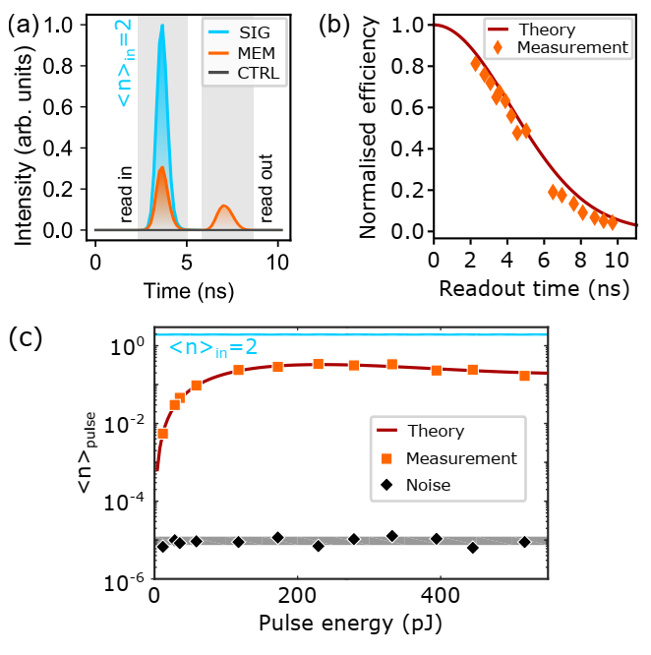
存储器性能测量结果
SIG:打开信号光，关闭控制光
MEM:两个光均打开
CTRL:两个光均关闭
存储效率为SIG下的面积与MEM下的面积之比,测量得到存储效率$η_{max}=16.77\left(2\right)\%。$存储的信号脉冲带宽可达到GHz量级。
测量得到寿命为5.4(1)ns, Cs中的记忆时间受到多普勒增宽导致的退相干和存储态${6D}_{3/2}$中不同超精细态之间的量子干涉的限制。
可以通过移动到不同的原子介质延长时间(如热Rb蒸气中约100ns)[1]
噪声方面，在最大效率的情况下，测量得到每个控制脉冲的噪声光子平均数量与效率的比值$μ_{1}=\left\langle n^{noise}\right\rangle /η_{max}$= $3.8(9)×{10}^{−5}$
1704.00013v3 [quant-ph]11 2018
[1]Science Advances 4(1), eaap8598, 2017

Slide 26
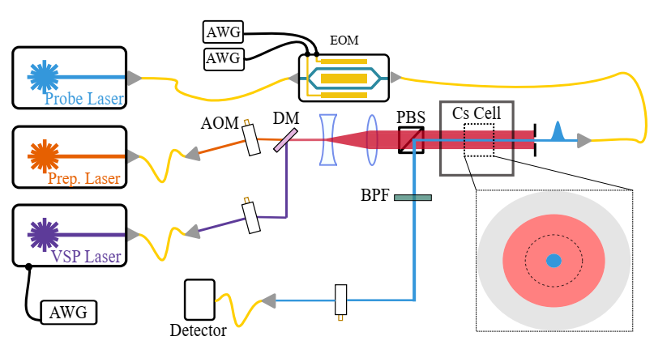
Velocity-selective pumping
BF:窄带滤波器
DM:二向色镜
VSP的pump束腰为4mm
Probe束腰为0.3mm
利用速度分布的傅里叶变换关系，可以估计运动引起的退相干的时间尺度：
$$τ_{D}=\frac{1}{(δk_{r})(δv)}$$
将$δk_{r}$降至零将涉及在具有相同频率的信号和控制的简并性下操作。这与协议不兼容，因为除了期望的存储激励之外，控制还会引入其他的激励。
减小$δv$需要原子捕获技术，这大大增加了实验复杂性。(Finkelstein组通过此种方法消除了FLAME协议中的多普勒退相干[1])
Walmsley组采用了速度选择性的泵浦，将所有原子从基态泵浦到不参与量子存储器的辅助状态；然后使用窄带激光器将单个速度的原子抽回量子存储器使用的基态。理论上，这将使$δv$降至零，但在实践中，速度分布的宽度受到泵浦激光器的自然线宽的限制。
[1]arXiv preprint arXiv:2004.02295, 2020

Slide 27
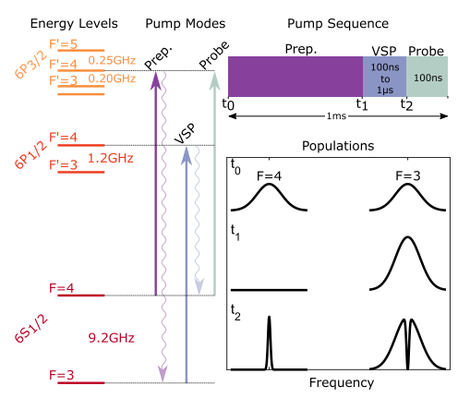
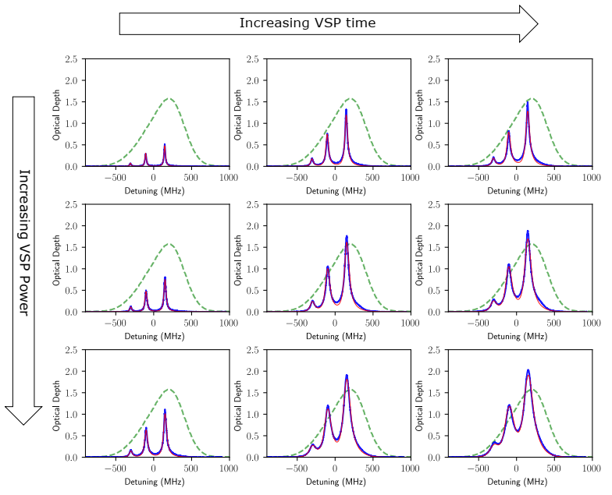
室温AFC—利用Velocity-selective pumping
在铯的F=4超精细基态中制备多个速度类别的原子
Prep初始化基态到F=3，VSP准备速度选择的总体，Probe探测制备特征的光谱与时间响应。
在速度选择性泵浦后的某个时间，原子离开泵浦区，与腔壁碰撞保持其自旋极化，并以不同的速度重新进入Probe区域。
这个过程比正常Probe响应的时间要快，所以为了避免探测长光谱时出现错误，选择将脉冲序列在不同区域与时间上重复，拼凑以得到完整的光谱。
蓝线为23℃下改变VSP时间与功率后，Probe光探测得到的光学深度。 红线是模拟的光谱。绿线是未泵浦的多普勒增宽频谱。
Opt. Lett. 46, 2960-2963 (2021)

Slide 28
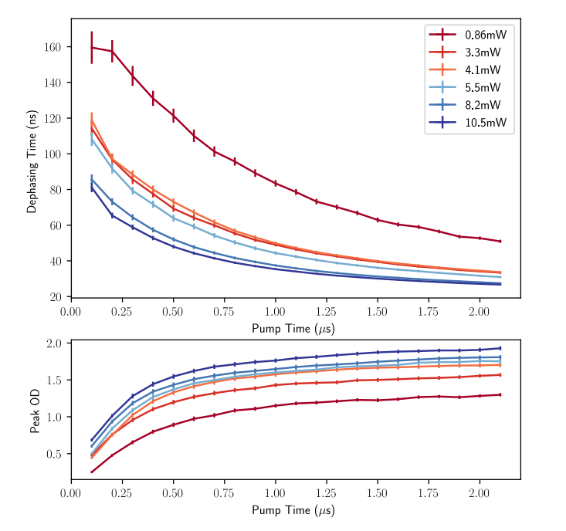
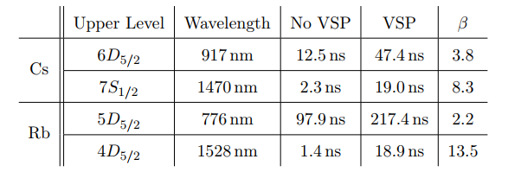
左图展示了对于ORCA协议，光学深度（耦合强度）与多普勒退相干时间对VSP阶段的泵浦时间和功率的相应情况。(23℃)
其中退相干时间是通过将探针测量的频谱拟合到速度分布来提取的，该速度分布是从速率方程的数值模拟中导出的。
表中显示在上述情况下可以对多普勒退相干时间产生的增强因子β。VSP功率和时间设定为1mW和0.1µs，并将速度选择激光器的线宽设为6MHz。在抑制了多普勒退相干后，主导的退相干机制变为超精细激励振荡与原子的漂移。

Slide 29
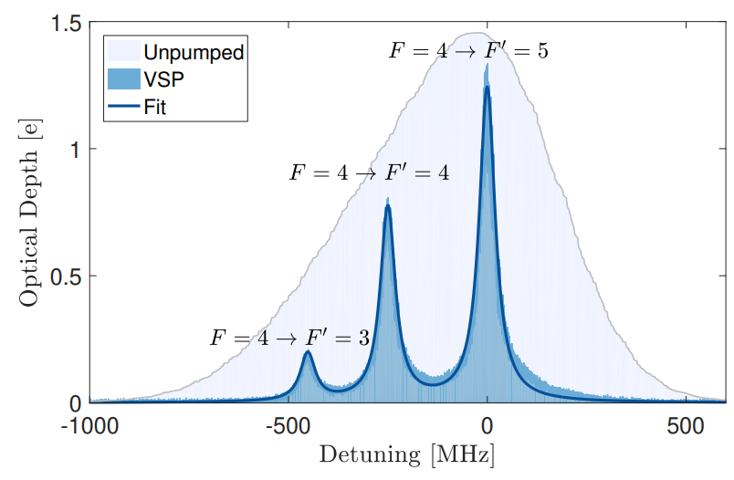
图为具有梳间距∆、光学深度d、齿宽γ和总宽度Γ的AFC。虚线是指原始的不均匀加宽线，$d_{0}$为吸收背景。AFC的效率可由以下公式确定
$$η_{AFC}={(d/F)}^{2}e^{−d/F}e^{−7/F^{2}}e^{−d_{0}}$$
其中$F=Δ/γ$为AFC的精细度，$d$为脉冲经历的光学深度(齿深)， $d_{0}$为吸收本底(凹槽深度)
图为VSP之后得到的频率谱,为了达到AFC效果，可以将射频通过bias-T施加到VSP激光器上以产生中心频率附近的边带。此时边带不同的速度类都可以被pump到F=4态。
实验探测了$Δ=$83.7MHz齿宽的频谱，测量得到齿宽为45MHz，齿深$d=0.55$，本底$d_{0}=0.2$
计算得到预期的效率为0.7%

Slide 30
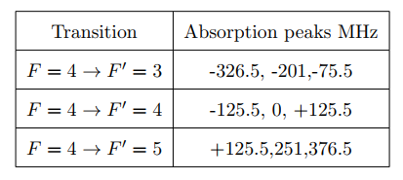
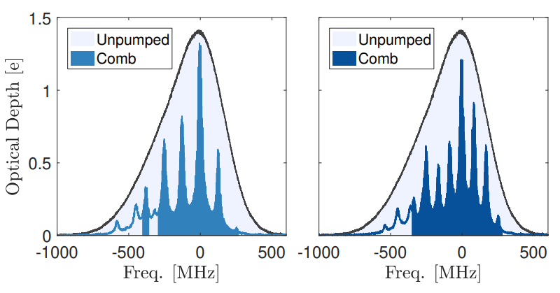
选择调制频率可以在跃迁的吸收峰中创建梳状特征并使其区域具有等距齿。
以125.5MHz,83.7Hz与167.4Hz调制会产生以下的等距吸收峰值：
较大的带宽意味着当将其作为AFC存储时，对广泛的单光子源都适用。
减轻了为基于稀土元素的较窄超精细分裂AFC开发MHz级单光子源的要求。[1]
左侧为125.5MHz
右侧为83.7MHz
这两种情况下的带宽都在0.6GHz左右
VSP时间与功率优化后可达到45MHz的齿距
[1]Physical review letters, 110(22):220502, 2013

Slide 31
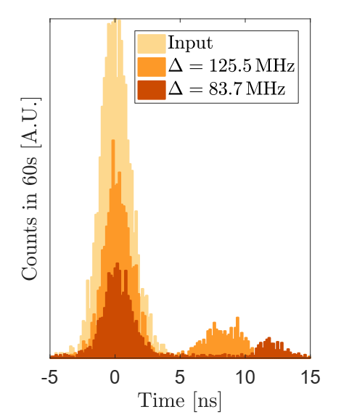
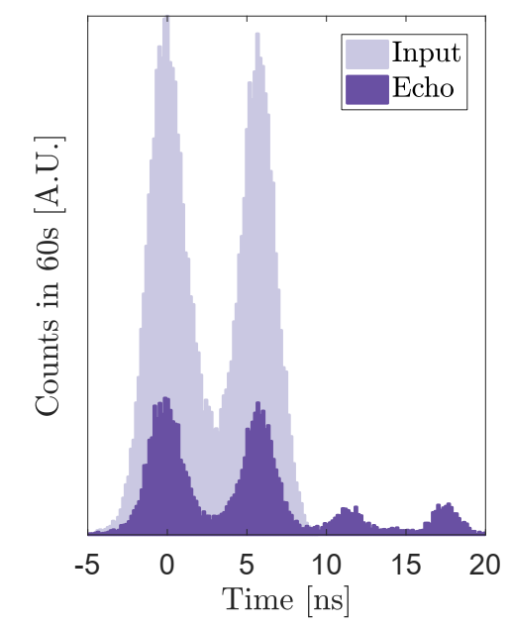
准备好AFC后向系统打入2ns的脉冲($O\left({10}^{3}\right)$个光子)，得到如图的时间轨迹，echo在11.95ns后被检测到。
存储效率通过5ns积分窗口内的写入与读出面积比值计算，Input在VSP的Preb阶段测量，忽略了选择性的pump能级。
发现测量得到的效率$η=3.4\%$大于预期效率0.7%，推测这个增强可能是由于不同梳之间的场回波产生量子干涉。
AFC存储的优势之一为多模态[1],也就意味着可以在存储时间内加入多个脉冲。
在齿宽为83.7MHz下加入两个中心相隔6ns的2ns脉冲，期望在(0ns,6ns,11.95ns,17.95ns)检测到input与echo。
如图为以上两个时间模式的存储，且存储效率并未改变
[1]Physical review letters, 113(5):053603, 2014.

Slide 32
代表性工作与应用
03
本节介绍当前领域的历史代表性工作，列表比较之前的工作并在不同方向上展示新方案的应用与前景

Slide 33
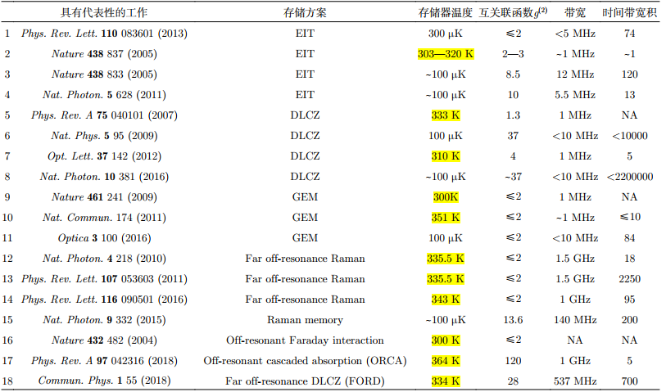
代表性的量子存储器及其重要参数
物理学报, 2019, 68(3): 30307-030307.

Slide 34
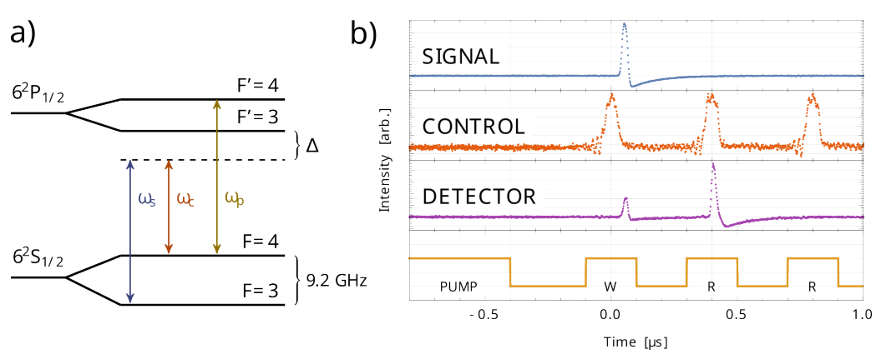
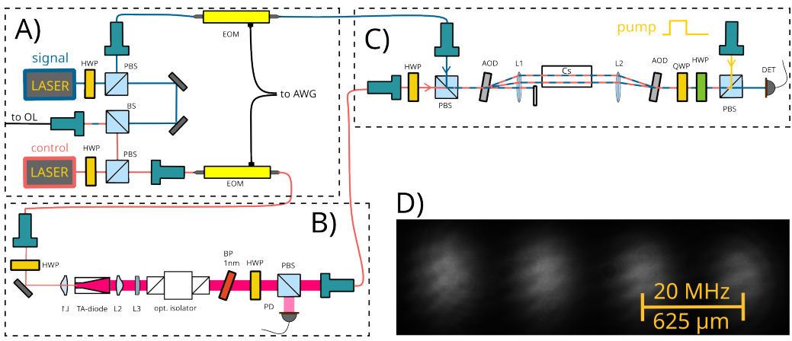
热铯蒸气中的多路复用随机存取光学存储器-Germany
在热Cs蒸气中(60℃)利用EIT存储了四个脉冲(Cs D1 line)，实现了36%的存储效率与3.2us的寿命(已经有实验可以实现单脉冲1s的存储[1])
Write :T=0us时信号脉冲进入，通过control光映射到原子自旋波，透过的信号被detector检测。
Read :0.4us后control光打开以读出，将自旋波激发为光信号。
0.8us时再次打开control以确定是否恢复了所有激励并估计噪声。
A:光源部分
B:基于TA的放大
C:四路CCD图像
AOD:声光偏转器
EOM:电光调制器
AFG:波形发生器
IF:干涉滤波器
OL:偏移锁定器
Sginal与Control偏振正交
[1]Nature Communications 9, 2074 (2018).

Slide 35
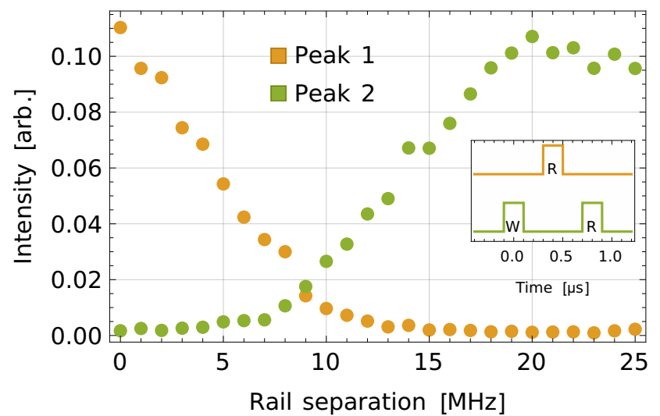
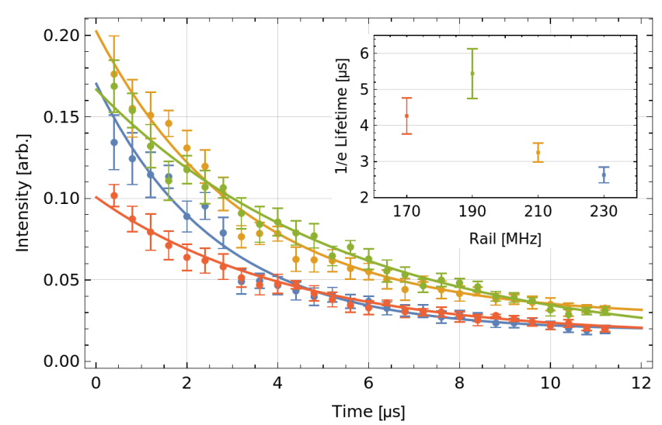
利用如图时序进行多路存储，测试发现当两路信号间隔20MHz时读取操作对相邻轨道不再显著影响。
于是选用了100MHz带宽的AOD进行间隔为20MHz的四路存储(可以用增加轨道)
存储寿命通过写入后延迟读取确定，图中分别测出了四个轨道不同的存储效率与存储时间的区别，拟合曲线后读出存储寿命分别为点图所示。
对单轨设置的独立测试表明，对于较大的光束直径，自旋极化寿命可以在几百微秒的量级。
arXiv:2301.04885v1 [quant-ph] 12 Jan 2023

Slide 36
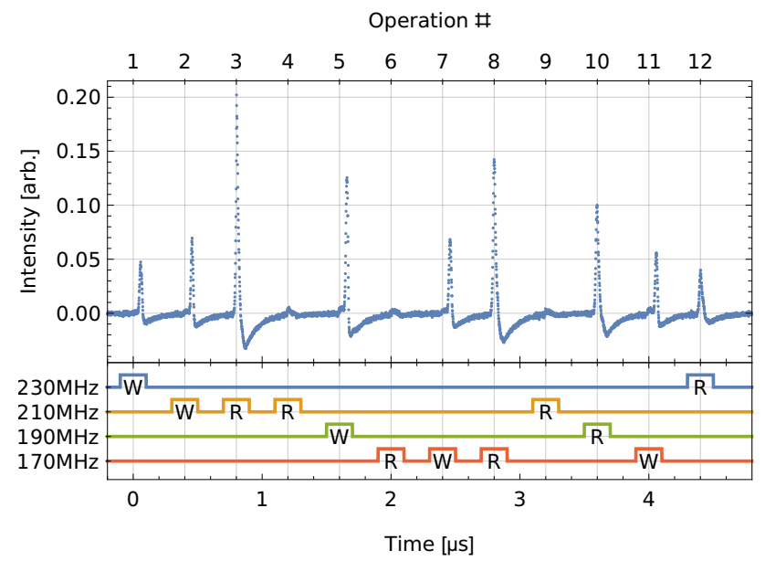
为了体现随机存取的可能性，实验中采用了如图的四路时间序列，在5us内对每个特定轨道上进行操作。
230MHz与190MHz的轨道用于显示两组互不影响的操作。考虑到轨道自身的寿命，读出峰值显示了多轨道运行没有显著的不利影响。
210MHz轨道中在0.4µs时将脉冲写入存储器，然后立即读取两次。
与0.6µs的第一次读取操作相比，0.8µs的第二次读取出的强度很小。
在3.2µs下再次读取同一轨道以观察噪声量，发现其与1.2µs的读数相当。
读取空轨，无论其历史如何，都不会导致检测到显著峰值。结合寿命和轨道相互作用的测量，可以看出，这种设置允许随机访问存储和检索光脉冲，其时间与3.2µs的平均轨道寿命相当。

Slide 37
总结与展望
04
本节总结上述室温量子存储方案，对室温量子存储器的机遇与挑战进行探究

Slide 38
二十年来, 通过不断地努力探索, 人们已经实现从冷原子存储到热原子存储, 从窄带存储到宽带存储, 从经典光存储到量子存储的可实用化转变, 而且量子存储器的存储效率和存储寿命已经接近可实用化。
相对于冷原子量子存储需要复杂的冷却设备，室温量子存储的温控设备简单，因此室温存储便于集成化，可扩展。
现已实现的量子存储器总是因某些不足不能同时满足四个可实用化标准: 高存储效率、低噪音、长寿命 (或者大的时间带宽积) 和室温条件下运行。
未来仍然需要努力才能实现真正实用的量子存储器。

Slide 39
谢谢！
恳请各位师兄给予批评指正

